Slide 1
PODniková ekonomika přednáška
T8: Výrobní činnost podniku. Výrobní kapacity.
doc. Ing. Jindra Peterková, Ph.D.
e-mail: jindra.peterkova@mvso.cz

Slide 2
Obsah
Výrobní činnost
Výrobní proces
Členění výrobního procesu
Příprava a plánování výroby
4.1 Příprava výroby
4.2 Plánování výroby
5. Výrobní kapacita

Slide 3
1. Výrobní činnost
Širší pojetí – každé spojení výrobních faktorů za účelem získání určitých výkonů.
Uzší pojetí – hospodárná přeměna výrobních faktorů v účelné výrobky a služby umožňující podnikatelskému subjektu dosažení zisku.
Výroba musí vycházet z požadavku trhu.

Slide 4
2. Výrobní proces
Výrobní proces - transformace vstupů (materiál, práce atd.) na požadované výstupy (výrobky, služby).
Výrobní proces probíhá ve třech etapách:
  předvýrobní etapa – vývoj, konstrukční a technologická příprava výrobku,
  výrobní etapa – přeměna vstupu na výrobky,
  odbytová etapa – skladování, logistika, prodej.
  Výrobní proces se skládá z procesů:
  pracovních – účastní přímo člověk,
  automatických – bez přímé účasti člověka,
  přírodních – působí přírodní síly.

Slide 5
3. Členění výrobního procesu
Podle použité technologie:
  mechanicko-fyzikální – látková podstata vstupní suroviny zůstává stejná,
  chemické – látková podstata se mění,
  biologické – vstupní surovina mění své vlastnosti.
  Podle etap výroby
  předzhotovující – výroba základních dílů pomocí obrábění, tváření atd.,
  zhotovující – předmontáž výroba základních sestav,
  dohotovující – výroba finálních produktů.

Slide 6
3. Členění výrobního procesu
Podle výrobního programu:
  Hlavní výroba – její výstupy tvoří hlavní náplň výroby podniku.
  Vedlejší výroba – výroba polotovarů, náhradních dílů.
  Doplňková výroba – její výstupy vznikají využitím a zpracováním odpadu z hlavní a vedlejší výroby, může jít také o využití volné výrobní kapacity.
  Přidružená výroba – liší se od předcházejících druhů výrob.
V podniku probíhají také pomocné výrobní procesy (údržba strojů a budov) a obslužné výrobní procesy (skladování, doprava, balení).

Slide 7
3. Členění výrobního procesu
Podle charakteru přeměny pracovních předmětů:
  Technologické procesy – mění se pracovní předmět
  Netechnologické – nemění se pracovní předmět
Podle opakovatelnosti výroby:
  Kusová - malé množství, v jednom vyhotovení
  Sériová - výroba stejného výrobku se opakuje
  Hromadná – výroba velkého množství jednoho nebo malého počtu druhů výrobků
Podle Druckera lze výrobu dělit následovně:
  Zakázková výroba - dle přání zákazníka, kusově
  Hromadná výroba - unifikovaný produkt
  Pružná výroba - kombinace zakázkové a hromadné výroby
  Plynulá výroba - vysoce autonomní výrobní proces, hromadná výroba

Slide 8
4. Příprava a plánování výroby
4.1 Příprava výroby
Příprava výroby – určuje parametry a způsoby průběhu následujících výrobních činností. Zahrnuje technickou přípravu výroby (výstupem je technická dokumentace):
  Vypracování konstrukčních a technologických podkladůpro výrobu prototypu
  Výrobu prototypu a ověřovací zkoušky prototypu
  Úpravu technické dokumentace prototypu
  Vypracování konstrukční dokumentace pro výrobu ověřovací série pro kusovou výrobu
  Technologická příprava ověřovací série nebo kusové výroby.
Materiální přípravu výroby– vybavení výroby speciálními pracovními prostředky, příprava materiálu, zajištění řízení jakosti, zajištění výroby energií a vnitropodnikovou dopravou.
Personální přípravu výroby – zajištění kvalifikovaných pracovníků.
Organizační přípravu výroby – optimální uspořádání výrobního procesu z pohledu věcného, prostorového i časového.

Slide 9
4. Příprava a plánování výroby
4.2 Plánování výroby
Plánování výroby – je základem pro splnění dodacích termínů smluvených se zákazníky, pro využití výrobních faktorů v podniku a následně pro dosažení zisku.
Plán výroby se zaměřuje na:
  Plánování výrobního program – Co budu vyrábět a pro koho?
  Plánování výrobního procesu a výrobní kapacity – Jak budu vyrábět? Kdy to budu vyrábět?
  Plánování zdrojů - Z čeho budu vyrábět? Za kolik budu vyrábět?

Slide 10
4. Příprava a plánování výroby
4.2 Plánování výroby
Plánování výrobního programu (pro určité období) – určuje sortiment, strukturu sortimentu i objem výroby.
Hlavní informace pro plánování výrobního programu poskytuje plán prodeje, plánované preferované úkoly plynoucí ze strategie rozvoje podniku.
Požadavky jsou konfrontovány s výrobními kapacitami, s materiálními a finančními zdroji.
Sestavuje se výrobní strategie (obsahuje zásadní změny výrobního programu, které vyžadují nové výrobní kapacity, novou technologii, jiné pracovní postupy a pracovníky a velké finanční prostředky) a krátkodobý plán (vychází z existujících výrobních kapacit a technologii, z existující struktury pracovníků, ze současných finančních zdrojů, může zajistit malé změny ve výrobním programu).

Slide 11
Pro zařazení či vyřazení výrobku z výrobního programu se používá řada kritérií:
Zisk na kus – vychází z kalkulace úplných nákladů.
Příspěvek na úhradu (případně hrubé rozpětí) – vychází z kalkulace neúplných nákladů. Příspěvek na úhradu je nutné v případě kapacitních či jiných omezení přenést na hodnotu relativní pro lepší vystižení přínosu jednotlivých výrobků. Výrobky se do výrobního programu zařazují podle velikosti poměrového kritéria až do vyčerpání daného omezení (např. časového fondu, kapacity výroby, kapacity trhu).

Slide 12
4. Příprava a plánování výroby
4.2 Plánování výroby
Plánování výrobního procesu – zahrnuje určení výrobních postupů, času výroby a místa, kde se budou plánované výrobky vyrábět.
V rámci plánování výrobního procesu je důležité stanovit:
Velikost výrobní dávky
Lhůtový plán
Plán výrobních kapacit.
Následně musí podnik stanovit plán nákupu, dopravy a skladování

Slide 13
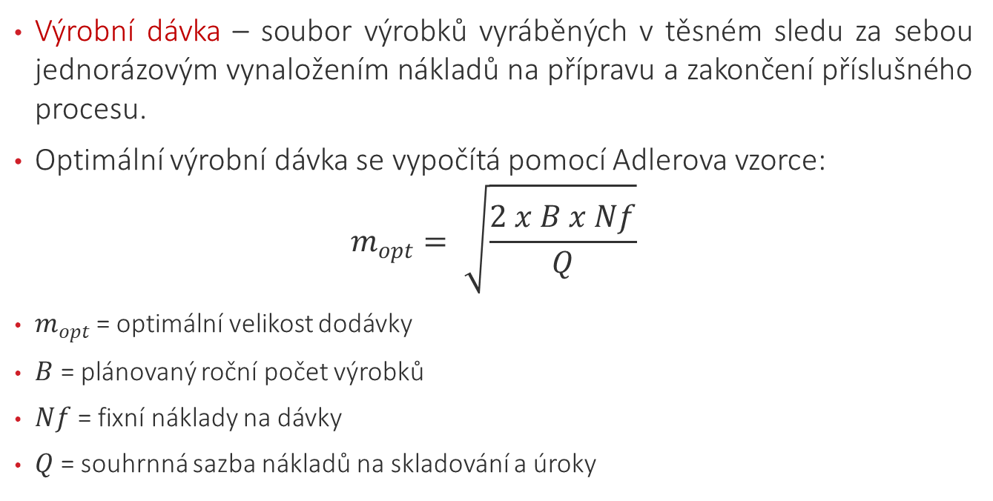
Výrobní dávka – soubor výrobků vyráběných v těsném sledu za sebou jednorázovým vynaložením nákladů na přípravu a zakončení příslušného procesu.
Optimální výrobní dávka se vypočítá pomocí Adlerova vzorce:
$$m_{opt}= \sqrt{\frac{2 x B x Nf}{Q}}$$
$m_{opt}$ = optimální velikost dodávky
$B$ = plánovaný roční počet výrobků
$Nf$ = fixní náklady na dávky
$Q$ = souhrnná sazba nákladů na skladování a úroky

Slide 14
Lhůtový plán – úkolem je stanovit začátky a konce výroby jednotlivých zakázek a souhrn vytíženosti jednotlivých pracovišť.
Při sestavování lhůtového plánu se vychází z plánu výroby, technickohospodářských norem spotřeby času a výrobních kapacit.
Určuje se také výrobní takt (časový intervalmezi mezi odvedením 2 po sobě následujících výrobků nebo součástí a průběžné doby výroby výrobku (doba, která plyne od předložení požadavku na jeho výrobu do jeho expedice zákazníkovi.
Následuje sestavování plánu výrobních kapacit a plánování a zajištění vstupů.

Slide 15
Operativní řízení výroby tvoří:
  operativní plánování výroby (stanovení výrobní dávky),
  řízení výrobního procesu (tok informací + plynulost výroby),
  kontrola výrobního procesu (vyhodnocení plán vs. skutečnost),
  změnové řízení (aktualizace plánů a cílů výroby).

Slide 16
5. Výrobní kapacita
Výrobní kapacita - maximální výrobní schopnost určité výrobní jednotky za určité období při optimálním využití daných výrobních podmínek (technická úroveň, kvalifikace, druh a kvalita suroviny, …).
Výrobní kapacita = výrobní schopnost, jejími nositeli jsou zejména stroje, výrobní zařízení a pracovníci.
Výrobní jednotka – stroj, výrobní zařízení, skupina strojů, dílna, provoz atd.

Slide 17
5. Výrobní kapacita
Výrobní kapacitu vyjadřujeme:
  v naturálních jednotkách (ks, m, kg, …),
  v peněžních jednotkách,
  v časových jednotkách.
Výrobní kapacita může být vyjádřena i jako maximální objem surovin, které může výrobní jednotka zpracovat za určitou dobu.
Důvody zjišťování výrobní kapacity:
  zjišťování možností výroby,
  zdůvodňování výrobního plánu,
  zdůvodňování potřeby investic (zejména nová výstavba).

Slide 18
5. Výrobní kapacita
Činitelé působící na výrobní kapacitu:
  technická úroveň strojů a výrobního zařízení,
  doba jejich činnosti,
  organizace práce a výroby,
  kvalifikace pracovních sil,
  použité suroviny atd.
Vlivy těchto činitelů se vzájemně překrývají, některé se obtížně vyčíslují.

Slide 19
5. Výrobní kapacita
Pro výpočet výrobní kapacity je nutné znát výkon výrobního zařízení a časový fond výrobního zařízení.
Výkon výrobního zařízení – maximální výrobnost zařízení na jednotku času. Při stanovení se vychází ze štítkového (jmenovitého)výkonu s přihlédnutím ke konkrétním podmínkám.
Časový fond výrobního zařízení – plánovaný počet dnů (nebo hodin) jeho činnosti za rok. Odvíjí se od vlastnosti odvětví, oboru, přírodních podmínek atd.
Časové fondy se rozlišují na :
Kalendářní časový fond (T_{k}) – Je dán počtem dní v roce (365, 364), v hodinách 365 * 24 = 8 760 hod. Využití: při výpočtu výrobní kapacity v nepřetržitých výrobních provozech.
Nominální časový fond (T_{n}) – Zjistíme z kalendářního časového fondu odečtením nepracovních dnů (So, Ne, svátky). Nominální časový fond v hodinách – počet dnů Tn násobený počtem směn v jednom pracovním dni a počtem pracovních hodin v jedné směně. Využívá se k výpočtu výrobní kapacity, neplánuje-li se na výrobním zařízení oprava, jinak k výpočtu využitelného (efektivního) časového fondu.
Využitelný (efektivní) časový fond (T_{p}) – Vypočteme z nominálního časového fondu odečtením plánovaných prostojů. (Plánované prostoje = čas pro plánované opravy apod., které se provádějí v pracovní době.

Slide 20
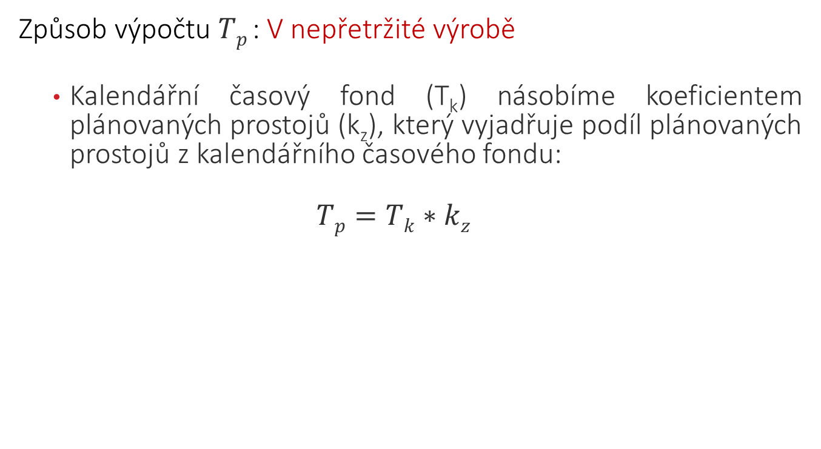
5. Výrobní kapacita
Způsob výpočtu $Tp$: V nepřetržité výrobě
  Kalendářní časový fond (T_{k}) násobíme koeficientem plánovaných prostojů (k_{z}), který vyjadřuje podíl plánovaných prostojů z kalendářního časového fondu:
  $$Tp=Tk∗kz$$

Slide 21
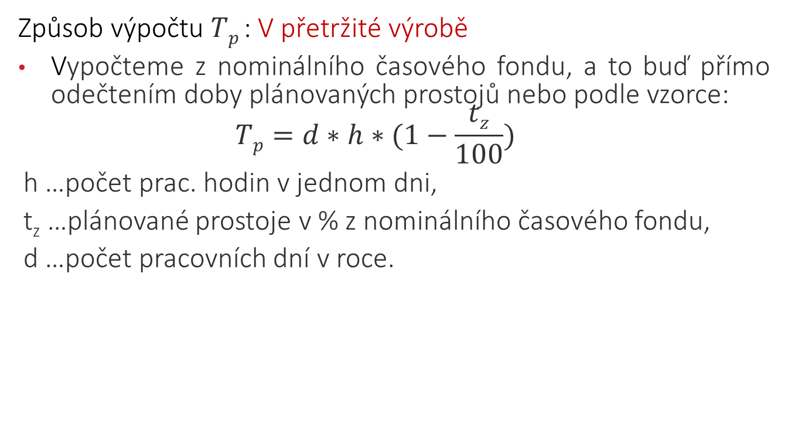
5. Výrobní kapacita
Způsob výpočtu $Tp$: V přetržité výrobě
Vypočteme z nominálního časového fondu, a to buď přímo odečtením doby plánovaných prostojů nebo podle vzorce:
  $$Tp=d∗h∗(1−\frac{tz}{100})$$
h …počet prac. hodin v jednom dni,
t_{z} …plánované prostoje v % z nominálního časového fondu,
d …počet pracovních dní v roce.

Slide 22
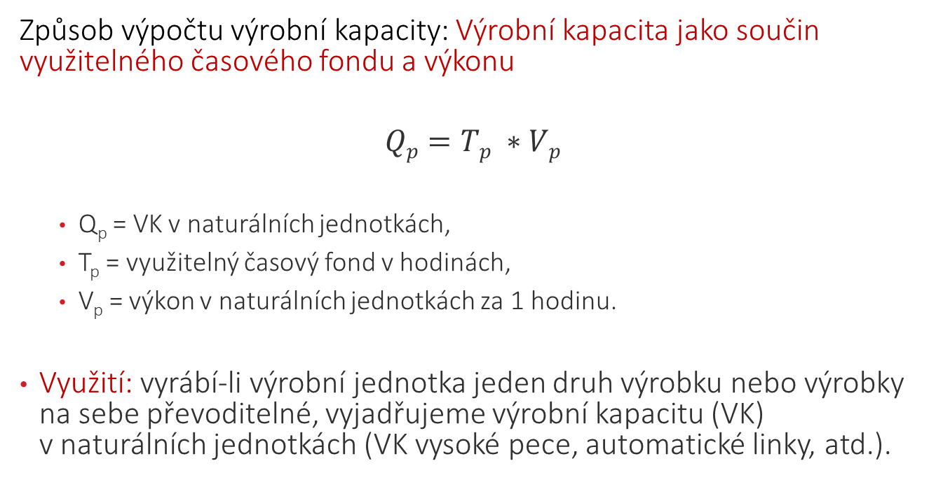
5. Výrobní kapacita
Způsob výpočtu výrobní kapacity: Výrobní kapacita jako součin využitelného časového fondu a výkonu
$$Qp=Tp ∗Vp$$
  Q_{p} = VK v naturálních jednotkách,
  T_{p} = využitelný časový fond v hodinách,
  V_{p} = výkon v naturálních jednotkách za 1 hodinu.
Využití: vyrábí-li výrobní jednotka jeden druh výrobku nebo výrobky na sebe převoditelné, vyjadřujeme výrobní kapacitu (VK) v naturálních jednotkách (VK vysoké pece, automatické linky, atd.).

Slide 23
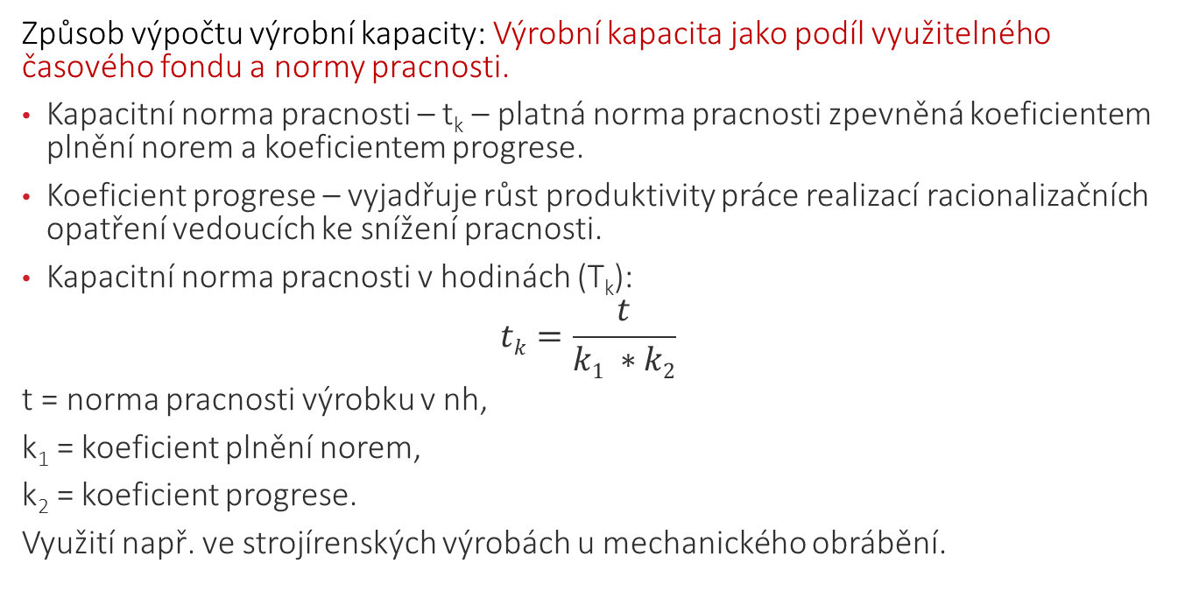
5. Výrobní kapacita
Způsob výpočtu výrobní kapacity: Výrobní kapacita jako podíl využitelného časového fondu a normy pracnosti.
Kapacitní norma pracnosti – t_{k} – platná norma pracnosti zpevněná koeficientem plnění norem a koeficientem progrese.
Koeficient progrese – vyjadřuje růst produktivity práce realizací racionalizačních opatření vedoucích ke snížení pracnosti.
Kapacitní norma pracnosti v hodinách (T_{k}):
$$tk=\frac{t}{k1 ∗k2}$$
t = norma pracnosti výrobku v nh,
k₁ = koeficient plnění norem,
k₂ = koeficient progrese.
Využití např. ve strojírenských výrobách u mechanického obrábění.

Slide 24
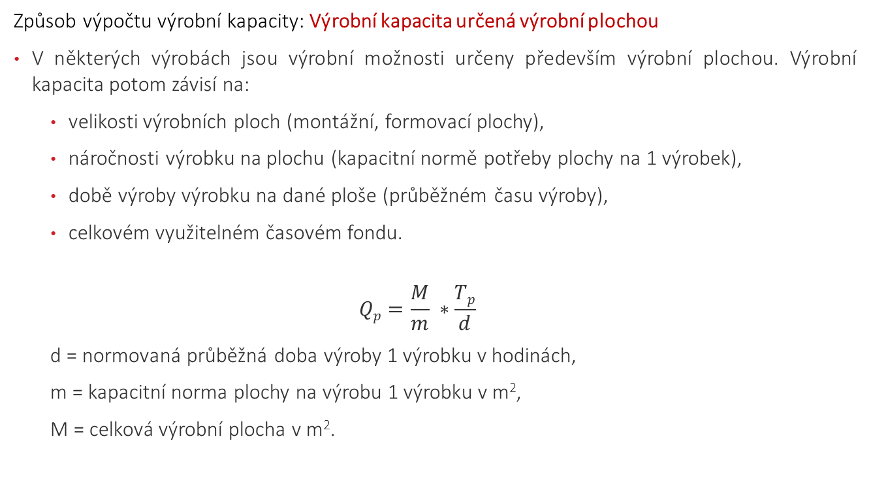
5. Výrobní kapacita
Způsob výpočtu výrobní kapacity: Výrobní kapacita určená výrobní plochou
V některých výrobách jsou výrobní možnosti určeny především výrobní plochou. Výrobní kapacita potom závisí na:
  velikosti výrobních ploch (montážní, formovací plochy),
  náročnosti výrobku na plochu (kapacitní normě potřeby plochy na 1 výrobek),
  době výroby výrobku na dané ploše (průběžném času výroby),
  celkovém využitelném časovém fondu.
  $$Qp=\frac{M}{m} ∗\frac{Tp}{d}$$
  d = normovaná průběžná doba výroby 1 výrobku v hodinách,
  m = kapacitní norma plochy na výrobu 1 výrobku v m²,
  M = celková výrobní plocha v m².

Slide 25
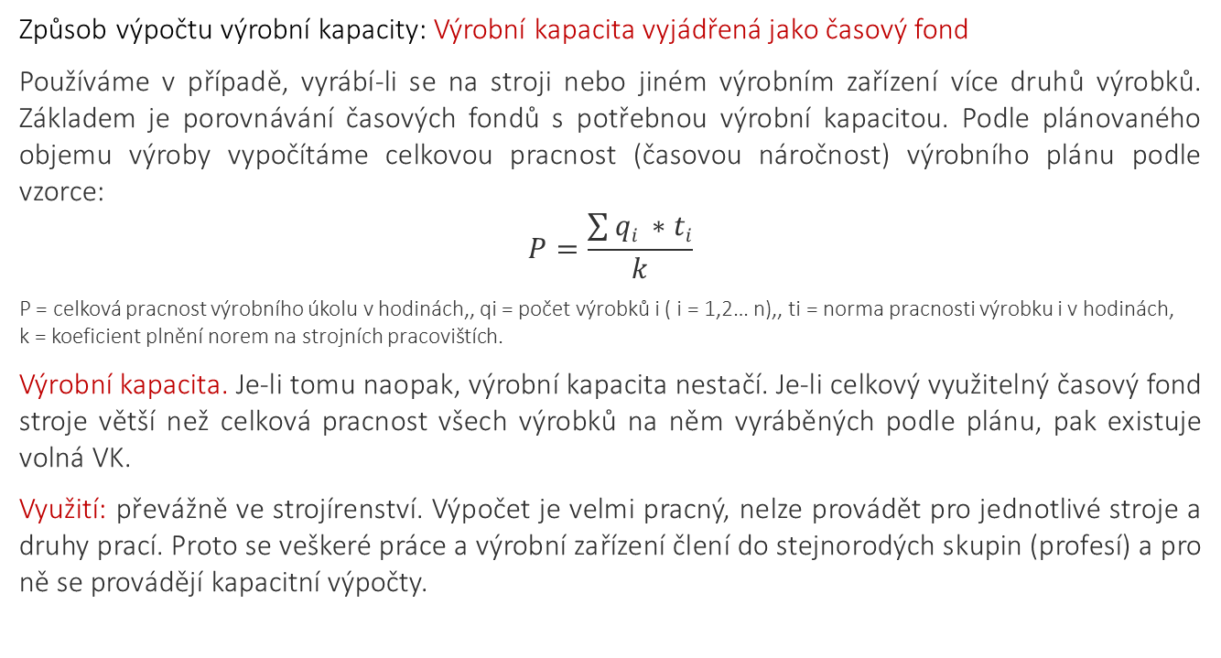
6. Výrobní kapacita
Způsob výpočtu výrobní kapacity: Výrobní kapacita vyjádřená jako časový fond
Používáme v případě, vyrábí-li se na stroji nebo jiném výrobním zařízení více druhů výrobků. Základem je porovnávání časových fondů s potřebnou výrobní kapacitou. Podle plánovaného objemu výroby vypočítáme celkovou pracnost (časovou náročnost) výrobního plánu podle vzorce:
$$P=\frac{\sum{qi ∗ti}}{k}$$
P = celková pracnost výrobního úkolu v hodinách,, qi = počet výrobků i ( i = 1,2… n),, ti = norma pracnosti výrobku i v hodinách, k = koeficient plnění norem na strojních pracovištích.
Výrobní kapacita. Je-li tomu naopak, výrobní kapacita nestačí. Je-li celkový využitelný časový fond stroje větší než celková pracnost všech výrobků na něm vyráběných podle plánu, pak existuje volná VK.
Využití: převážně ve strojírenství. Výpočet je velmi pracný, nelze provádět pro jednotlivé stroje a druhy prací. Proto se veškeré práce a výrobní zařízení člení do stejnorodých skupin (profesí) a pro ně se provádějí kapacitní výpočty.

Slide 26
5. Výrobní kapacita
Způsob výpočtu výrobní kapacity: Výrobní kapacita dílny, provozu, závodu
Dva způsoby stanovení výrobní kapacity:
  Výrobní kapacita dána součtem dílčích výrobních kapacit – výrobní jednotka se stejnorodým výrobním parkem (např. technologicky organizovaná dílna ve strojírenství, tkalcovna v textilním závodě apod.) je příkladem výrobní jednotky se stroji řazenými vedle sebe. Výrobní kapacita těchto výrobních jednotek je dána součtem výrobních kapacit.
  Výrobní kapacita daná hlavním výrobním článkem – výrobní jednotky s různorodým strojním parkem bývají zpravidla organizovány tak, že výrobek (součást) přechází z jednoho pracoviště (výrobního zařízení, stroje) na druhé.
Celková výrobní kapacita je určena tzv. hlavním výrobním článkem. Ostatní výrobní jednotky v porovnání s hlavním výrobním článkem představují úzké nebo široké profily. Úkolem organizace a řízení výroby je dosáhnout maximálního sladění dílčích výrobních kapacit.

Slide 27
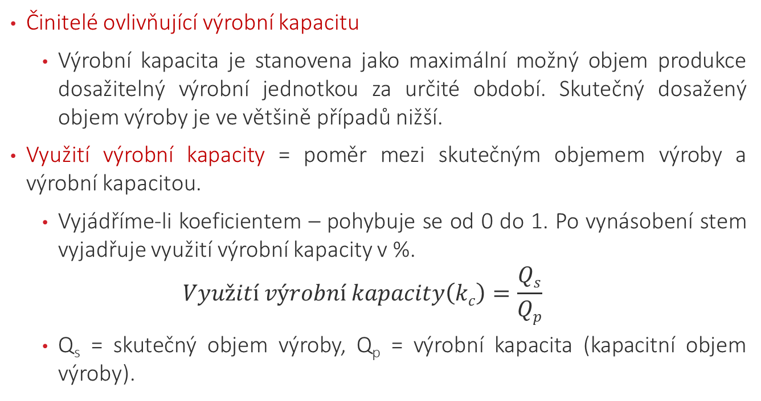
5. Výrobní kapacita – využití
Činitelé ovlivňující výrobní kapacitu
  Výrobní kapacita je stanovena jako maximální možný objem produkce dosažitelný výrobní jednotkou za určité období. Skutečný dosažený objem výroby je ve většině případů nižší.
Využití výrobní kapacity = poměr mezi skutečným objemem výroby a výrobní kapacitou.
  Vyjádříme-li koeficientem – pohybuje se od 0 do 1. Po vynásobení stem vyjadřuje využití výrobní kapacity v %.
  $$Využití výrobní kapacity\left(kc\right)=\frac{Qs}{Qp}$$
  Q_{s} = skutečný objem výroby, Q_{p} = výrobní kapacita (kapacitní objem výroby).

Slide 28
5. Výrobní kapacita - využití
Stupeň využití výrobních kapacity ovlivňuje řada činitelů:
  plán výroby určuje plánované využití kapacity (koeficient plánovaného využití VK = podíl plánovaného objemu výroby a výrobní kapacity),
  skutečný pracovní čas (pracovní režim, využití směn, obsazování strojů, dodržení plánovaných oprav),
  využití výkonu zařízení (organizace práce, kvalifikace pracovníků, použité suroviny aj.).

Slide 29
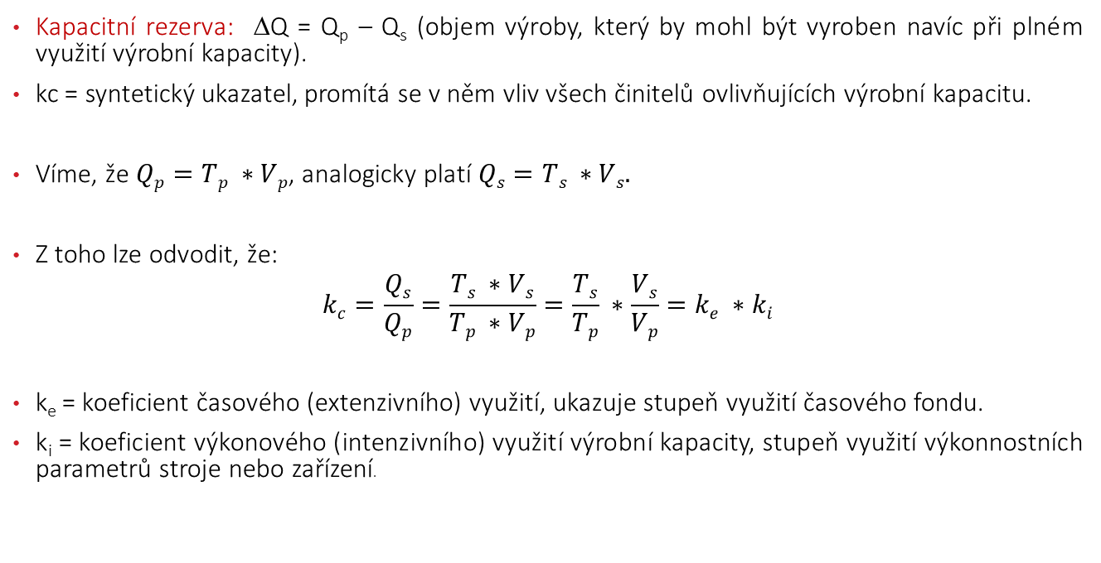
5. Výrobní kapacita - využití
Kapacitní rezerva: $\text{}\text{Q}$ = Q_{p} – Q_{s} (objem výroby, který by mohl být vyroben navíc při plném využití výrobní kapacity).
kc = syntetický ukazatel, promítá se v něm vliv všech činitelů ovlivňujících výrobní kapacitu.
Víme, že $Qp=Tp ∗Vp$, analogicky platí $Qs=Ts ∗Vs.$
Z toho lze odvodit, že:
$$kc=\frac{Qs}{Qp}=\frac{Ts ∗Vs}{Tp ∗Vp}=\frac{Ts}{Tp} ∗\frac{Vs}{Vp}=ke ∗ki$$
k_{e} = koeficient časového (extenzivního) využití, ukazuje stupeň využití časového fondu.
k_{i} = koeficient výkonového (intenzivního) využití výrobní kapacity, stupeň využití výkonnostních parametrů stroje nebo zařízení.

Slide 30
Literatura
Procházková, P.T. a E. Jelínková. Podniková ekonomika – klíčové oblasti. Praha: Hrada Publishing, 2018. ISBN 978-80-27-0689-9.
Martinovičová, D., Konečný, M. a J. Vavřina. Úvod do podnikové ekonomiky. Praha: Grada Publishing, 2019. ISBN 978-80-27-2034-5.
Procházková, P.T. a kol. Úvod do podnikové ekonomiky. Plzeň: PREKOMIA, 2017. ISBN 978-80-261-0733-0.

